Slide 1
«Найди правильный слог»
Муниципальное бюджетное дошкольное образовательное учреждение
Центр развития ребенка – детский сад «8 марта» г.Зернограда
Интерактивная игра по обучению грамоте
Учитель-логопед Батырь Инна Владимировна

Slide 2
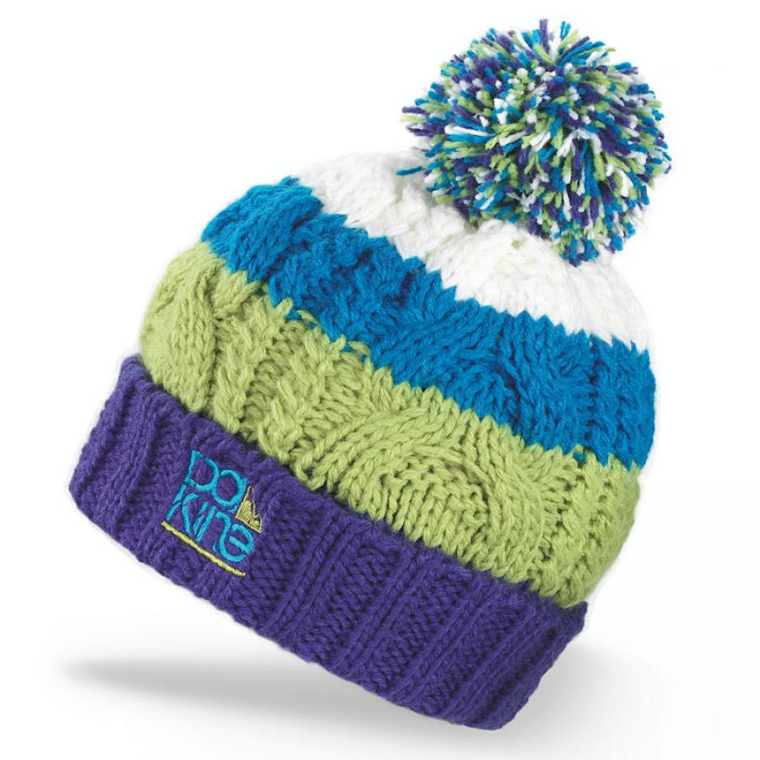
ШУП
ШУБ
ШАП
ПША
ШАП-КА

Slide 3
Молодец!

Slide 4
КА-РАН-ДАШ
ДАШ
ДОШ
АШ
ШИ
ША

Slide 5
Молодец!

Slide 6
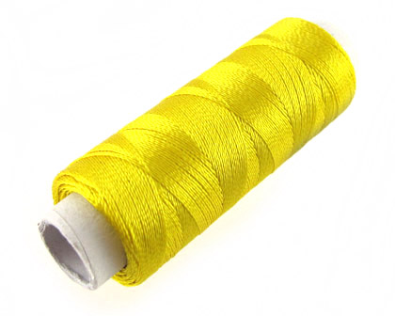
КА-ТУШ-КА
КОШ
МАШ
ДАШ
ТУШ
ДУШ

Slide 7
Молодец!

Slide 8
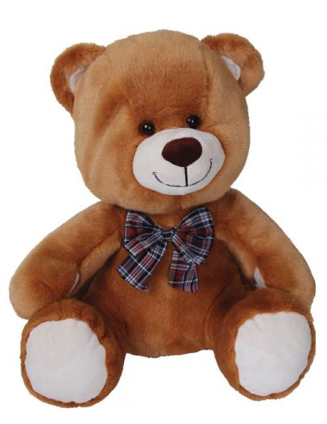
ТИШ
ДАШ
МАШ
МИШ
МИШ-КА

Slide 9
Молодец!

Slide 10
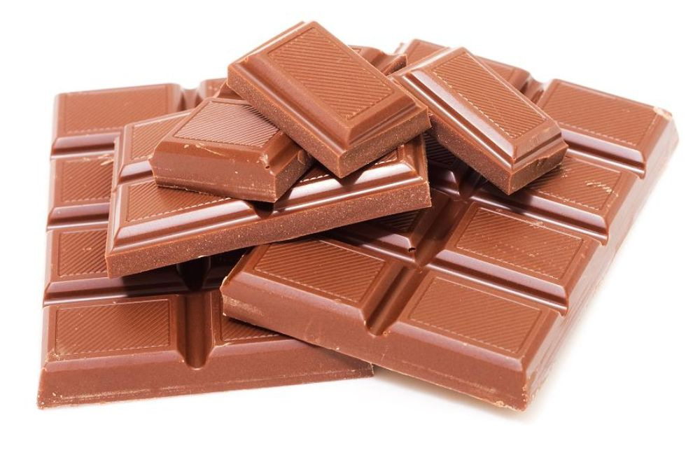
ШО-КО-ЛАД
ШИ
ША
ШУ
ШО
ША

Slide 11
Молодец!

Slide 12
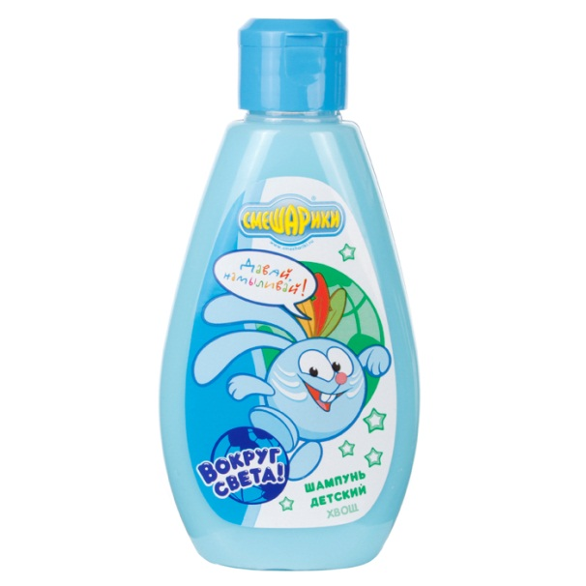
ШАМ-ПУНЬ
ШАМ
ШУН
ШОМ
ШИМ
ШАН

Slide 13
Молодец!

Slide 14
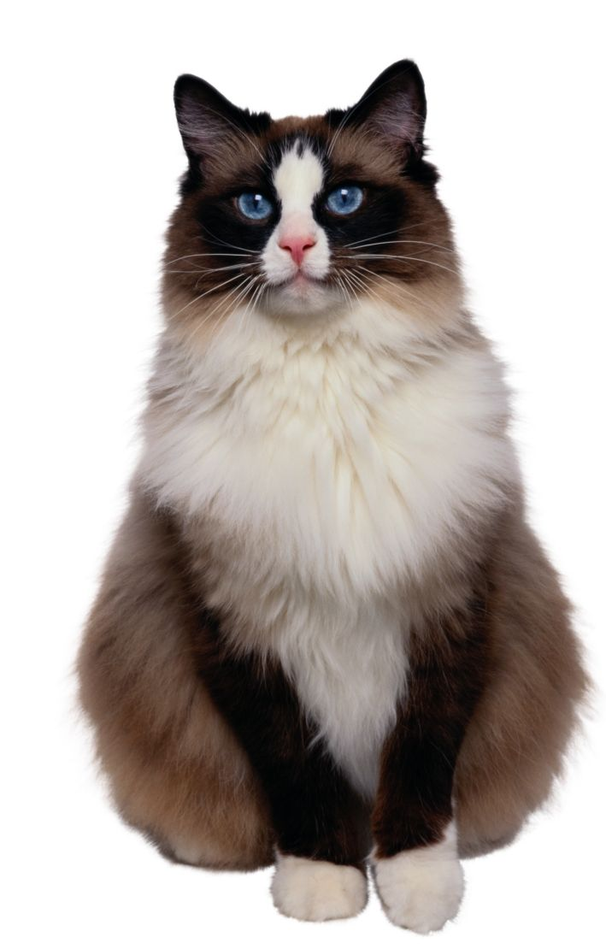
КОШ-КА
КАШ
КОШ
ПУШ
МОШ
МУШ

Slide 15
Молодец!

